Slide 1
HANGİ KEDİ ???
Prof. Dr. Mehmet KAYA
Hayvanlarla İletişim

Slide 2
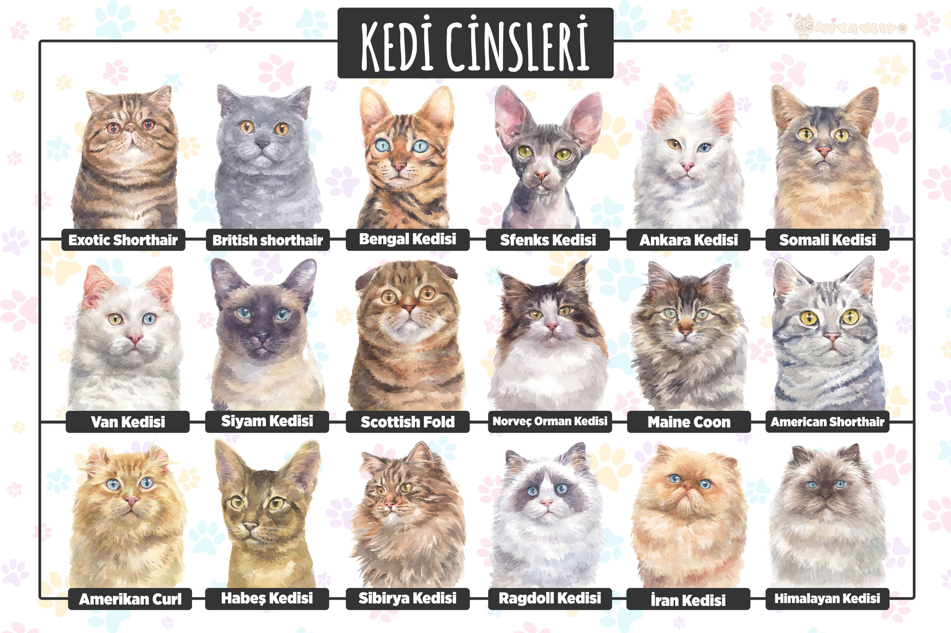
Kedi seçerken;
KEDİ IRKLARI
Erkek mi dişi mi ?
Saf mı, melez mi ?
Yavru mu, yetişkin mi ?
Tüy problemi ?
Zaman/oyun/egzersiz ?
Ekonomi ?
Çocuk ?

Slide 3
Erkek-Dişi Kediler
Erkeklerde;
Alan belirleme
Agresyon
Geçimsizlik
Koku/leke
Evden kaçma
Dişilerde;
Üreme sezonları
Yavrulama

Slide 4
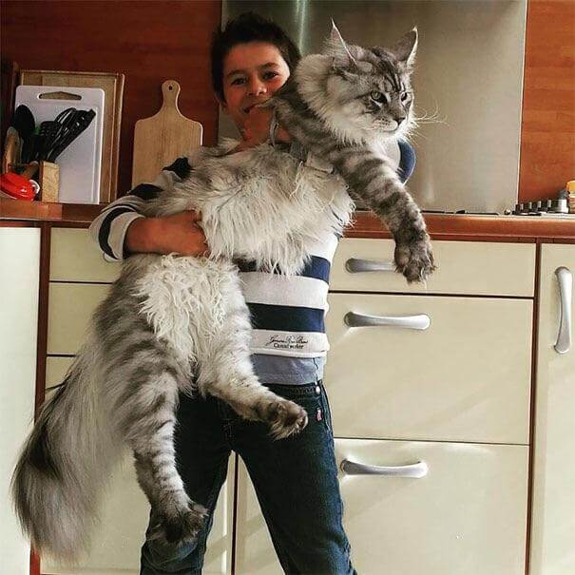
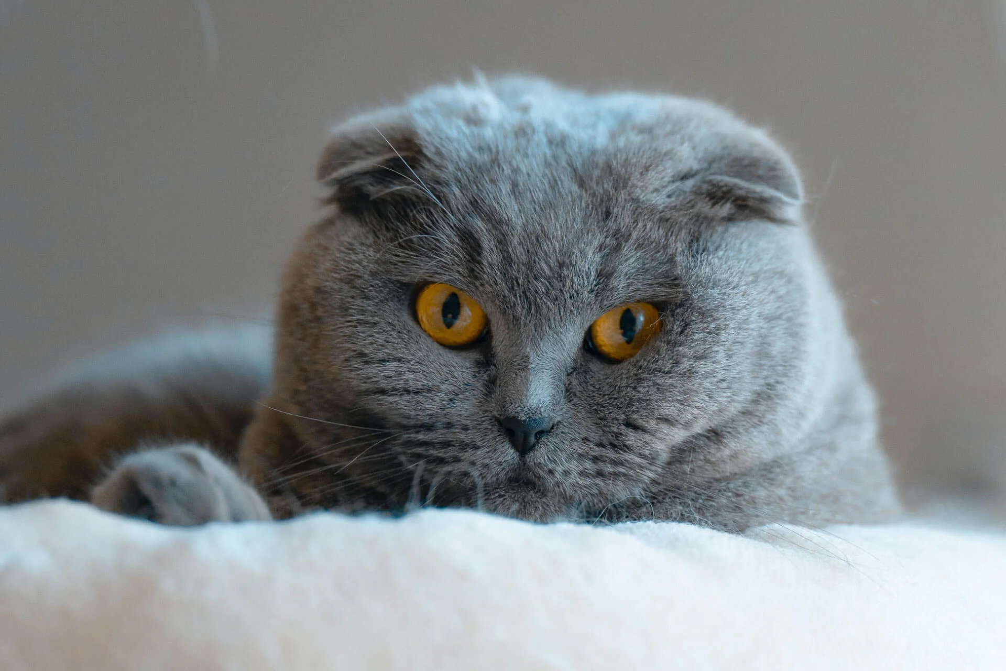
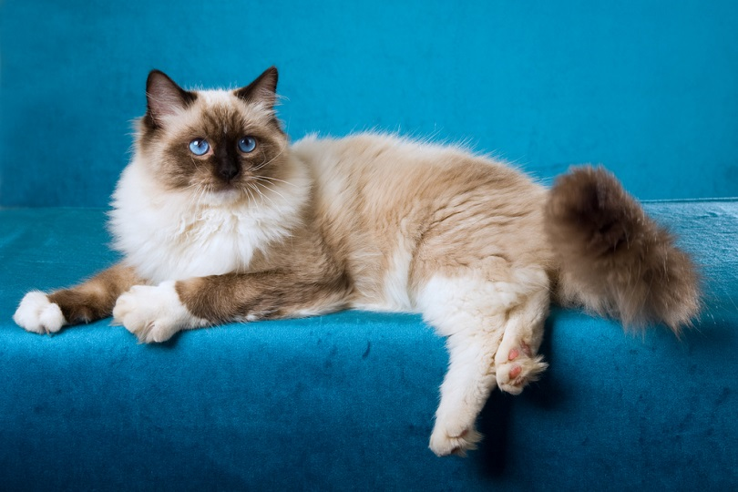
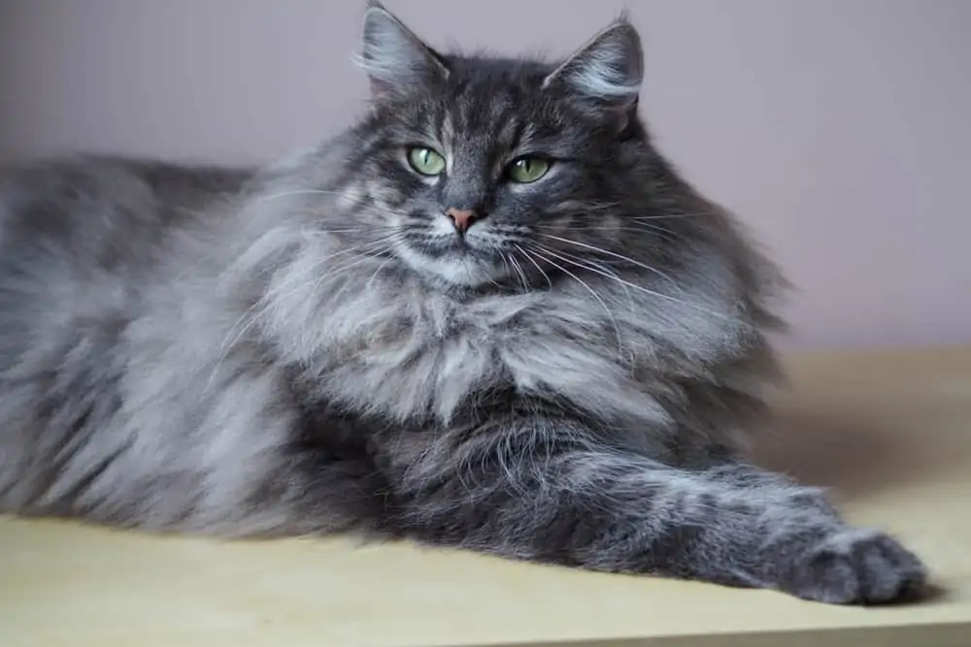
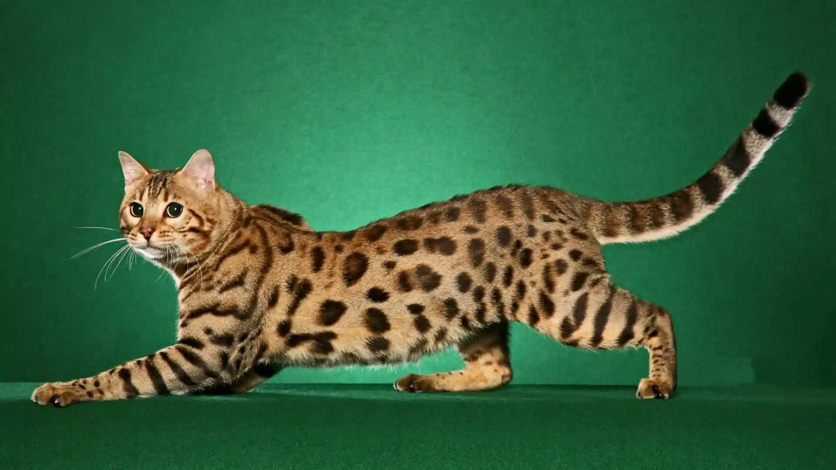
Safkan Kediler / melez kediler
Saf ırklar;
Kozmetik açıdan çekici
İstenilen özellikleri seçebilme
Daha mülayim bir karakter
Genetik defektler/dispozisyonlar
Hastalıklara duyarlılık
Seçicilik
Melez ırklar
Daha dayanıklı
Daha az seçici
Hareketli/oyuncu/şamatacı

Slide 5
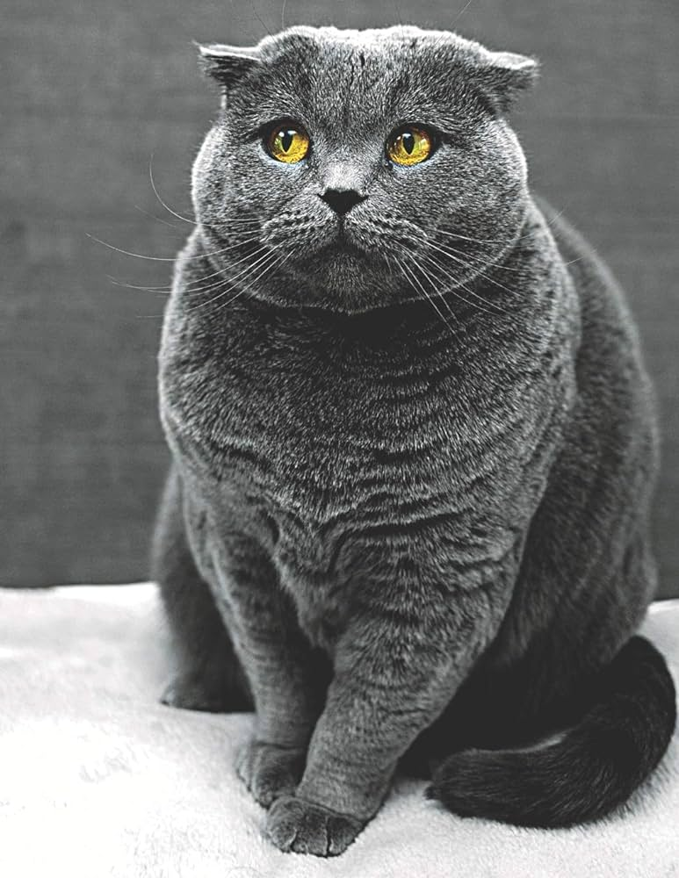
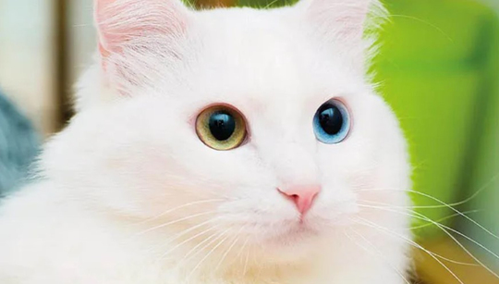
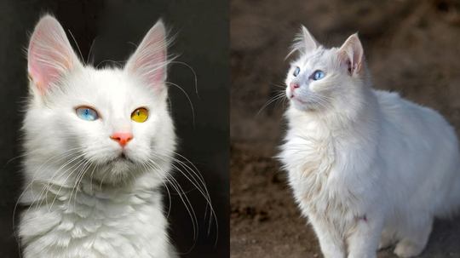
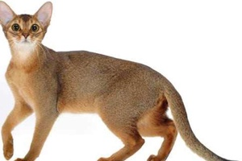
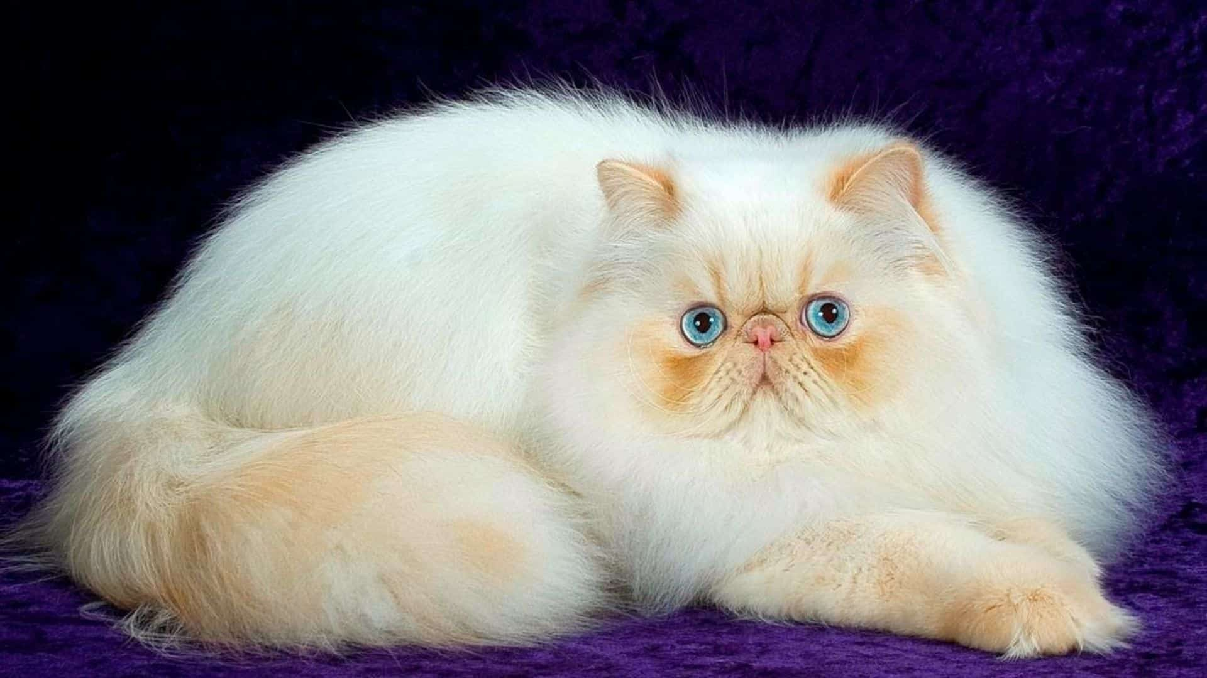
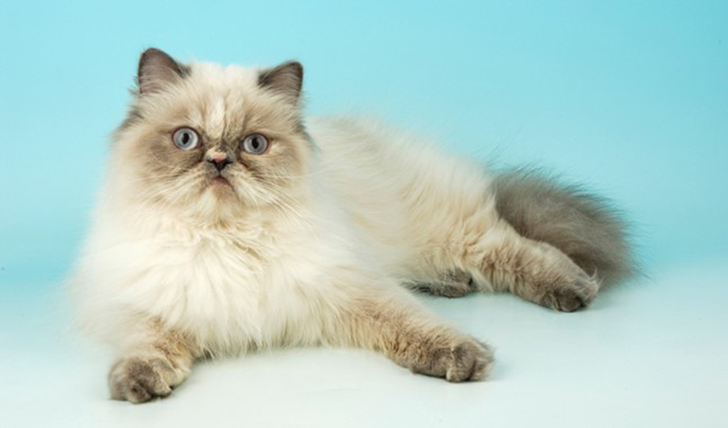
Kedilerde Genetik hastalıklar
Osteochondrodysplasia
(Scottish fold)
Heterokromi (Van ve Ankara kedisi)
Ailesel böbrek hastalığı (Habeş ve İran kedilerinde)
Konjenital portosistemik şant (İran ve Himalaya kedilerinde)

Slide 6
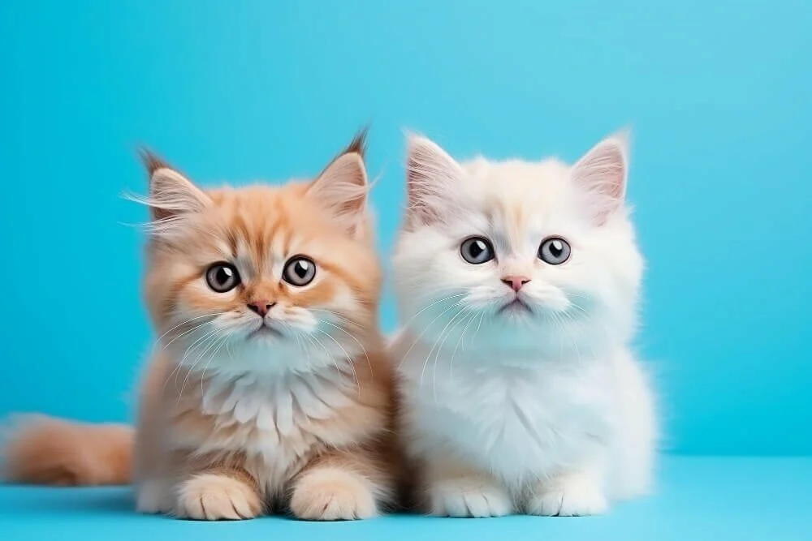
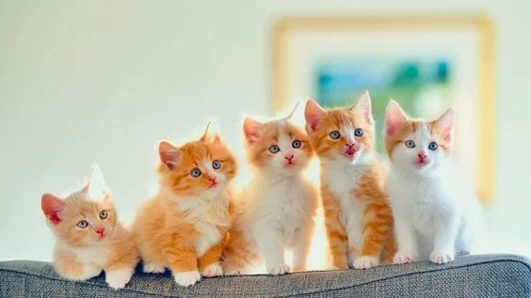
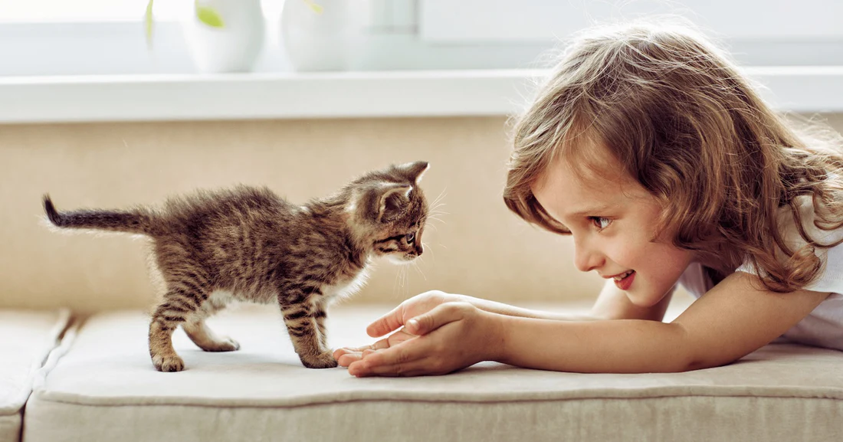
Yavru / Yetişkin Kedi
Yavru kediler;
Daha sevimli, daha şirinler
Sütten kesim/sosyalleşme
Eğitim prosesi
Ekonomi
Daha aktifler / yaramazlar
Daha kırılgan daha hassaslar
Yetişkin kediler;
Yavrulara göre biraz daha avantajlılar
Potansiyel davranış problemleri

Slide 7
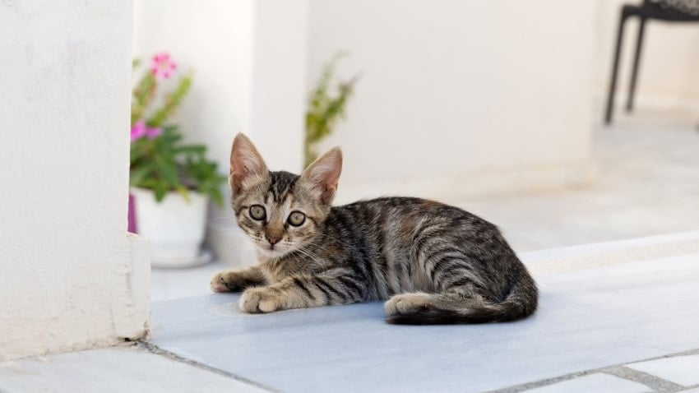
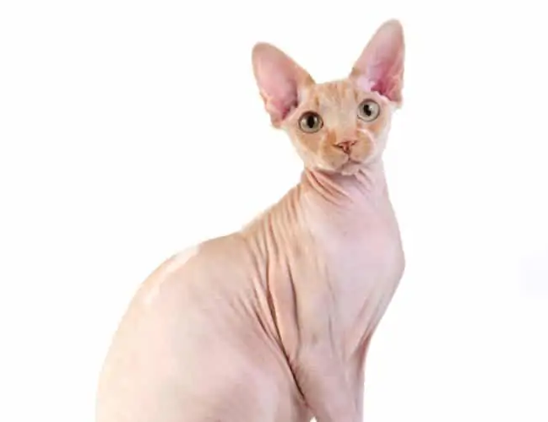
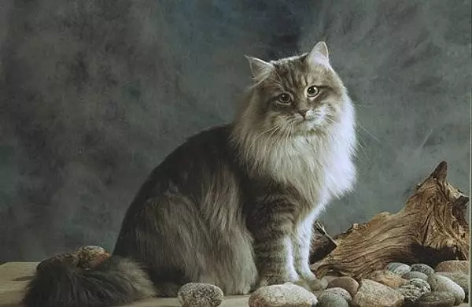
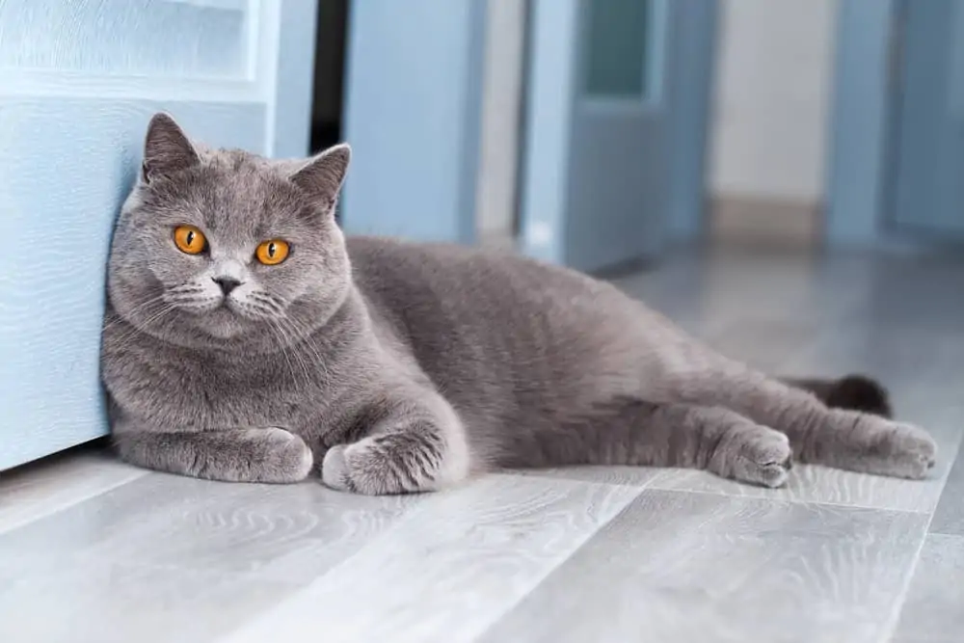
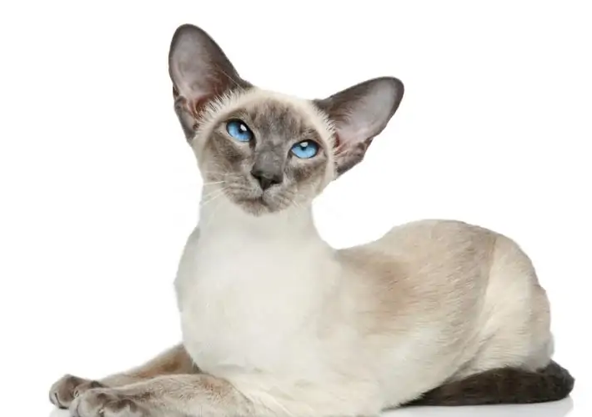
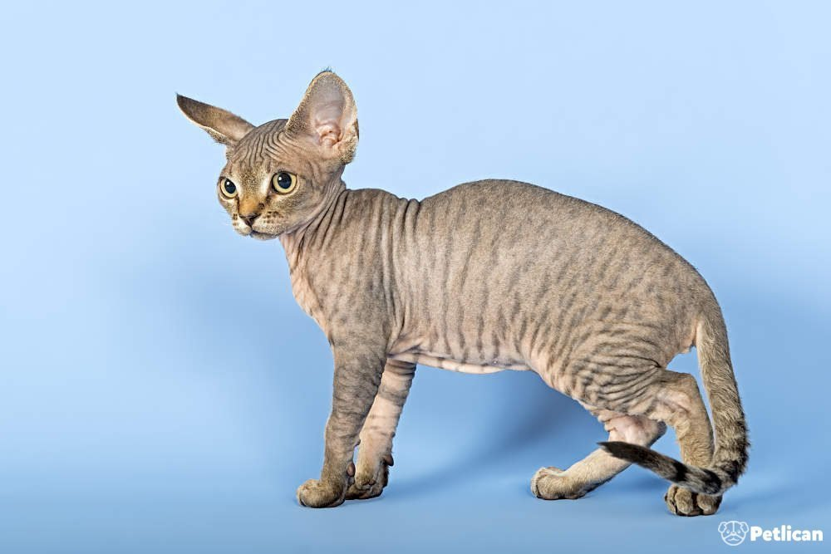
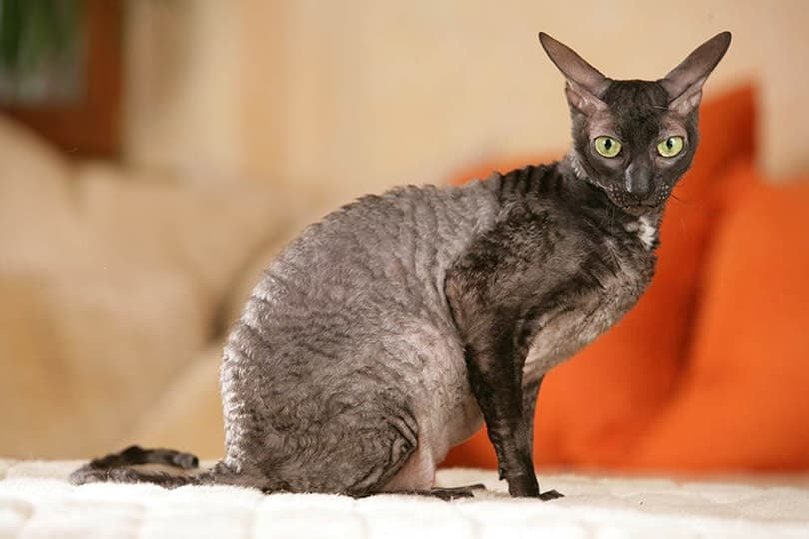
Tüylü/tüysüz – Uzun/kısa Tüylü Kediler
Uzun tüylü kediler;
Kozmetik açıdan daha gösterişli
Tüy dökme problemi
Kusma/GİS problemleri
Kısa tüylü kediler;
Daha az tüy
Daha kolay bakım

Slide 8
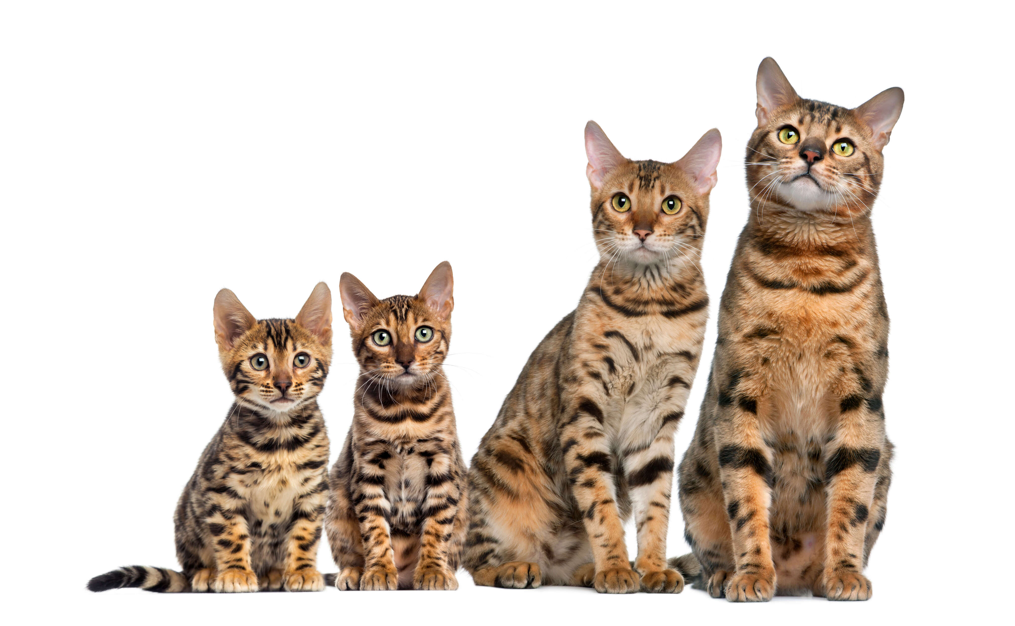
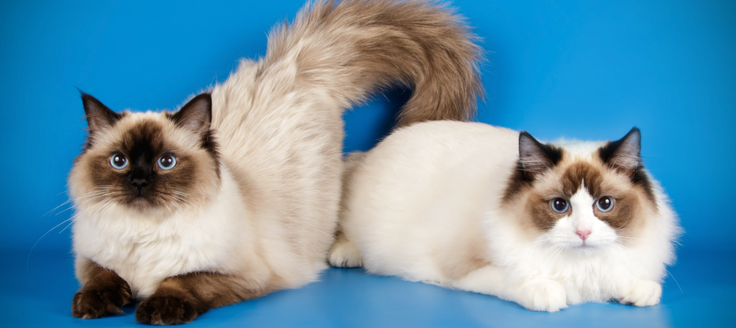
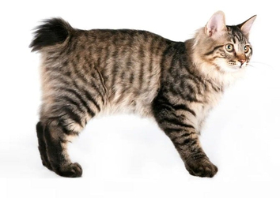
Zaman/oyun/egzersiz …
Hareketli/enerjik kediler;
Daha eğlenceli
Daha riskli/zararcı
Potansiyel davranış problemleri
Daha fazla zaman
Sakin kediler;
Daha kolay bakım/yönetim
Daha az zaman
Bengal
Ragdoll
American Bobtail

Slide 9
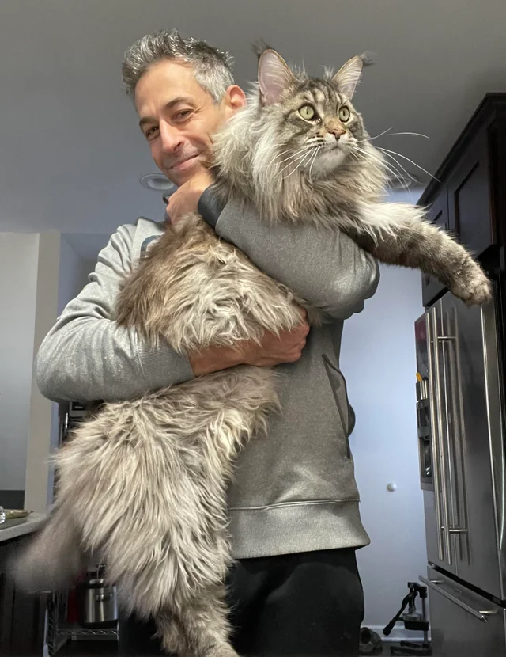
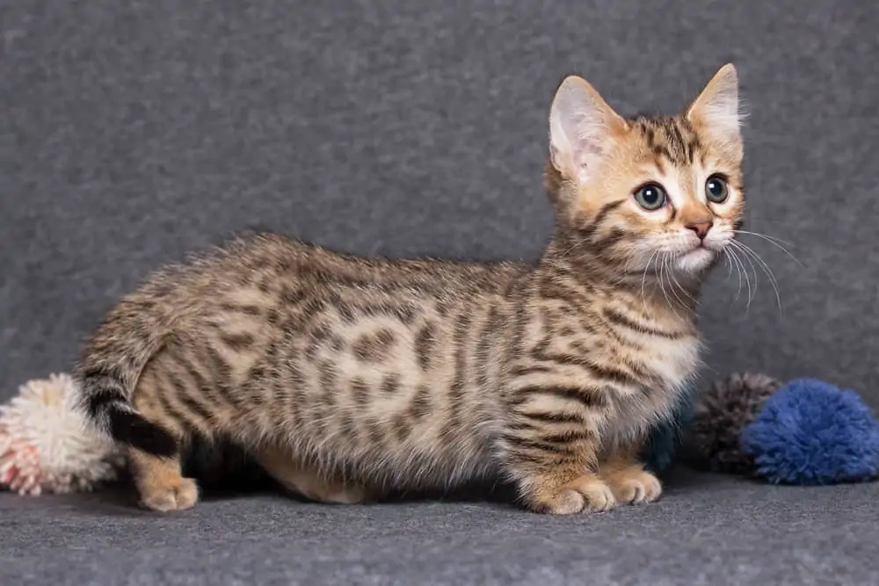
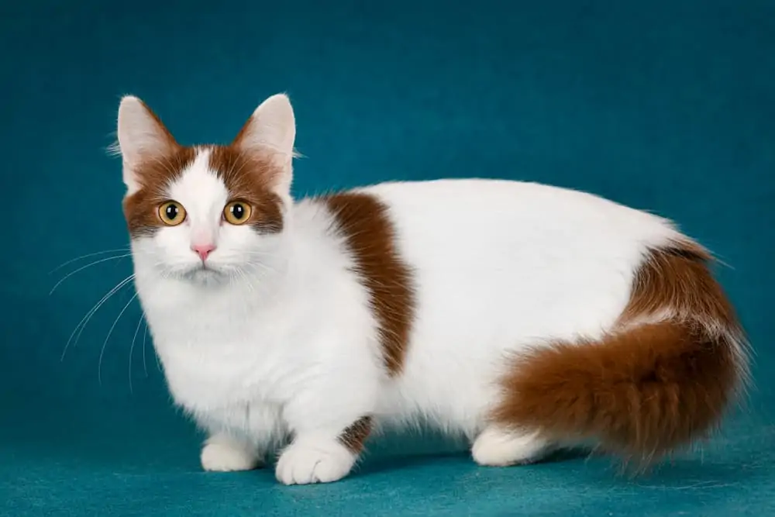
Büyük Kediler - Küçük kediler
Maine coon
Munchkin

